Slide 1
Overvågning af sensor data
Tværfagligt projekt - 17/03/2023

Slide 2
Oversigt
Introduktion
Embedded
Web Api
Mobil App
Showcase
Læring

Slide 3
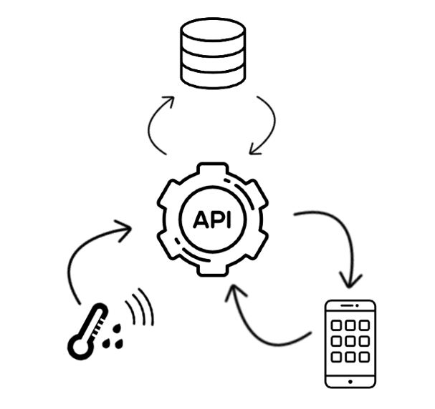
Introduktion
Komplet løsning til overvågning af sensor data
Embedded modul med sensor enhed.
Web Api
Database
Cross-platform mobil app
Løs kobling
Modulært
Skalerbart

Slide 4
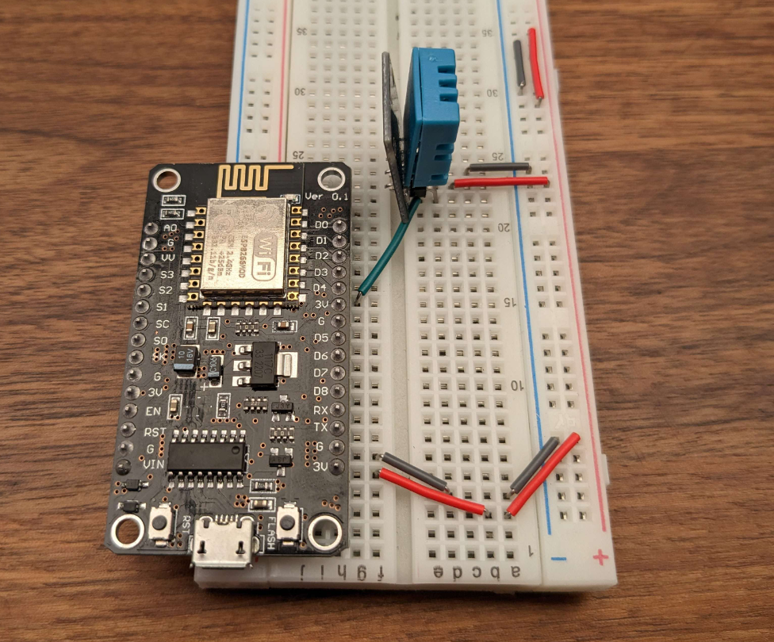
Embedded
Kræver netværksforbindelse
Uafhængig af hardware type
Uafhængig af sensor type
Afsender målinger som url parametre

Slide 5
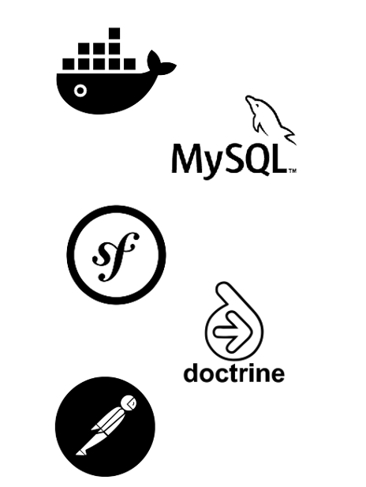
Web Api
Modtager data via http request
Afsender data via http request
Code first approach
Doctrine ORM
Repository mønster
Docker
Uafhængig af database valg
MySQL
Request tests med Postman

Slide 6





Mobil App
Cross-platform
React-Native
Modtage data
Oprette data
Redigere data
Slette data
Fetch via URL
Komponent approach
Genanvendelighed
Uafhængig af Api type

Slide 7

Showcase!

Slide 8


Hvad har jeg lært?
Hvad gør jeg mon anderledes næste gang?
Docker, PHP, MySQL, React, Node, Expo, Metro, Symfony === udviklingsmiljø ?!
Mere testbart miljø, nuværende består af print-out tests.
Komponentbaseret udvikling.

Slide 9
Tværfaglig Opgave
Overvågning af sensor data
Michael Aggerholm - 17/3/2023
Tværfagligt Projekt - Datatekniker med spec. i programmering

